Slide 1
canvas 扩展和优化
李伟

Slide 2
课堂目标
了解一些canvas 不太常用，但有时候必不可少的知识点。
掌握canvas 常见的优化方法。

Slide 3
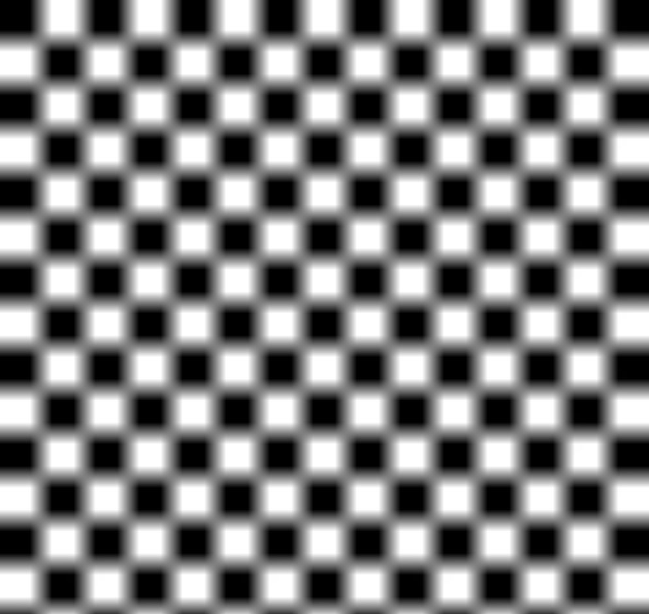
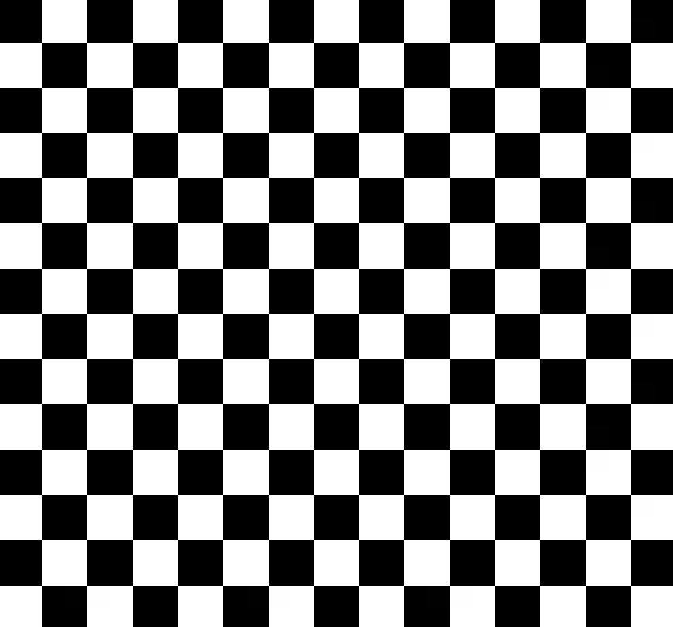
图像平滑
使用drawImage() 将图像源放大的时候，默认会进行平滑处理。
ctx.imageSmoothingEnabled 可以控制图像是否平滑，其默认为true，设置为false 便会取消平滑。
放大
图像源
放大
ctx.imageSmoothingEnabled=true
ctx.imageSmoothingEnabled=false

Slide 4
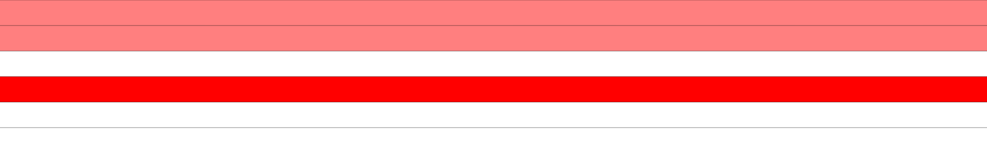
用描边的方法绘制一像素的线
问题点：当我们在canvas 中使用描边绘制1个像素宽的线段的时候，我们画出来的直线可能是2个像素宽。
解决思路：让线段的端点在像素中间。
实现方法：
ctx.moveTo(0,0.5);
ctx.lineTo(1000,0.5);
或者：
ctx.translate(0.5,0.5)
放大后的示意图

Slide 5


让canvas 分辨率适配不同设备
例如：用canvas 写出的文字，在有的设备里会显得模糊，有的设备里则会看起来比较清晰。这是canvas 没有适配设备分辨率引起的。
//视口宽高（将作为canvas的css宽高）
const [width,height]=[window.innerWidth,window.innerHeight];
//获取设备像素比
const ratio=window.devicePixelRatio;
//将canvas 画布根据像素比放大
canvas.width=width*ratio;
canvas.height=height*ratio;
//canvas 坐标系也需要放大
const ctx=canvas.getContext('2d');
ctx.scale(ratio,ratio);
//canvas 在浏览器中的大小是不能变的
canvas.style.width=width+'px';
canvas.style.height=height+'px';
模糊效果
清晰效果

Slide 6
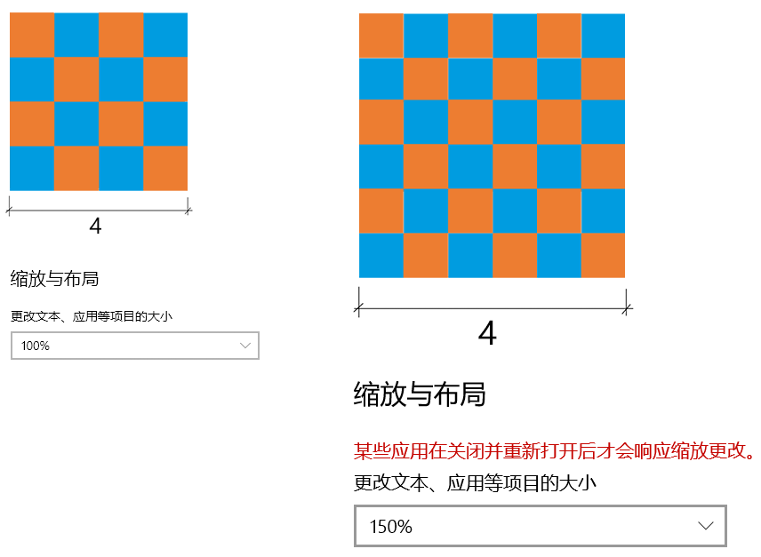
canvas 分辨率适配的本质
canvas 分辨率适配的本质用css 压缩canvas 画布，从而提高canvas 在视口中的像素密度。

Slide 7
canvas 转图片时，跨域的坑
ctx.drawImage(img,x,y,w,h) 方法，可以将图像源绘制到canvas 中。
canvas.toDataURL() 方法，可以将canvas 转图片。
可是，图像源是从另一个域过来的，那就会在canvas.toDataURL() 是遇到bug：
Failed to execute 'toDataURL' on 'HTMLCanvasElement’
这时候，只要给图像源设置一个属性即可：
img.setAttribute("crossOrigin",'Anonymous');

Slide 8
下载canvas图片
我之前说过，canvas.toDataURL() 方法，可以将canvas 转图片。
可是具体来说，toDataURL() 方法是把canvas 转成了base64的图片数据。
如果我们想要把图片下载下到本地磁盘里应该怎么办呢？
这个需求我们可以通过html里的a元素来实现：
const a = document.createElement("a");
a.download = 'download';
a.href = canvas.toDataURL();
document.body.appendChild(a);
a.click();
a.remove();

Slide 9
逐帧动画和补间动画原理深度剖析
我们在讲动画的时候，举过速度和加速度运动的例子，那就是逐帧动画。逐帧动画只考虑动画的下一帧状态。
之后，我们又列举了补间动画的例子，在那个例子里我们是用tween.js 实现的补间动画。补间动画会用关键帧定下动画的关键状态，关键帧间的过度会通过插值算法实现。
接下来，咱会用原生js 来把逐帧动画转成补间动画，以深度剖析补间动画的实现原理。

Slide 10
描边选择
以前我们说过isPointInPath() 方法可以判断点是否在路径中。
而 isPointInStroke() 方法可以判断点位是否在路径上，也就是是否在描边上。

Slide 11
实验功能-Path2D
Path2D 对象可以像canvas上下文对象一样正常绘制路径，绘制完成后，可以将其交给canvas 上下文对象去渲染。
这样就实现了路径对象和绘图方法的分离。
注：使用Path2D 绘制的路径不会被放入canvas 上下文对象的路径集合里，因此我们无法使用isPointInPath() 、isPointInStroke() 方法判断一个点位是否在路径中。

Slide 12
实验功能-ellipse 椭圆
椭圆的绘制方法：
ctx.ellipse(
x, y,
radiusX, radiusY,
rotation,
startAngle, endAngle
[, anticlockwise])

Slide 13
实验功能-filter 滤镜
filter 提供模糊、灰度等过滤效果的属性 。它类似于 CSS filter 属性，并且接受相同的函数。

Slide 14
拖尾效果
一般我们在做动画的时候会使用clearRect() 方法清理画布。
如果我们使用一个半透明的矩形清理画布，就会实现拖尾效果。
这个半透明的矩形可以视情况而定，可以是半透明的纯色，也可以是半透明的图片。

Slide 15
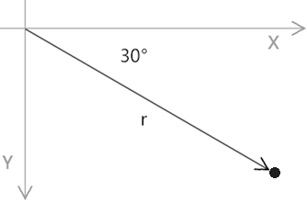
向量
向量是一种有长度，有方向的量。
二维向量的表示方式有两种：
坐标点表示法，即(x,y)
极坐标表示法，即(方向，长度)
向量的常用方法有：
加法：两个向量相加
减法：两个向量相减
角度读取：获取向量基于x 轴正方向的角度
旋转：基于向量的当前角度进行旋转
向量长度读取：基于临边、对边求斜边
向量长度设置：基于斜边的缩放比例，缩放临边和对边
克隆：基于当前向量的数据新建一个向量
拷贝：将另一个向量的数据赋给当前向量

Slide 16
向量旋转诱导公式
基础公式
x = r cosα
y = r sinα
设点p 的角度为α，得出x’ y’
x' =r cos (α+β)
y' =r sin (α+β)
和角公式
sin(α+β)= cosα sinβ + sinα cosβ
cos(α+β)=cosα cosβ - sinα sinβ
推导公式
x' =r (cosα cos β - sinα sinβ) = r cosα cos β - r sinα sinβ = x cosβ - y sinβ
y' =r (cosα sinβ + sinα cosβ) = r cosα sinβ + r sinα cosβ = x sinβ + y cosβ

Slide 17
putImageData与合成
我们在学习像素级操作的时候说过putImageData() 可以把ImageData对象放进canvas画布里。
我们在学习合成的时候说过globalAlpha 可以控制全局对象的透明度，clip()可以基于路径裁剪图形，globalCompositeOperation 可以基于像素数据合成图像。
然而，当上面所说的合成方法遇到了putImageData，那就得另当别论了。

Slide 18

在canvas 中显示复杂图形
我们在canvas 中如果只是绘制简单的圆形、矩形是没问题的，但是如果想要绘制复杂图形，那就要借助工具了，比如Illustrator。

Slide 19
其它
坐标点尽量设置为整数。比如canvas 的尺寸、绘制图形时的点位、移动变换距离等。
巧妙地将HTML+css 的特性与canvas 相结合，比如：
将静止不变的背景图，通过css设置到canvas 的background-image 里。
用html元素 在canvas 上做浮层，用于放置静止不变的元素。
关闭canvas 透明度可提高渲染效率：const ctx = canvas.getContext('2d', { alpha: false })
可以一步画出的图形，就不要分成多步来画。

Slide 20
总结
在这整个canvas 课程里，我们讲了canvas 的基本绘图原理和方法。
大家若想专精可视化，建议大家基于自己的项目实践，搭建属于自己的可视化框架。
这样可以快速灵活的开发一些高度定制化的图形项目。

